Slide 1


节前交易策略
9月29日 20:15
苏柏安
执业编号:A1120619080002
基金从业编号：A20250613005386
经传投资顾问，金融专业出身，坚持以资金推动论为研究核心，擅长主题风口擒龙头，独创软件经典战法：三色/三紫战法、价值龙头战法等，提倡用简单的方法稳健获利，同获2022/2024/2025年度经传金牌投顾。

Slide 2
01/
02/
03/
行情解读
做左侧还是右侧？
操作注意事项

Slide 3
01
行情解读

Slide 4
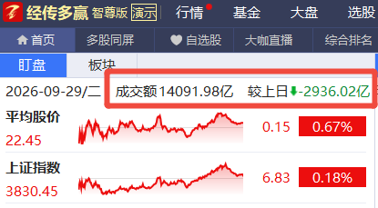
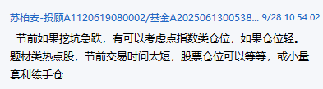
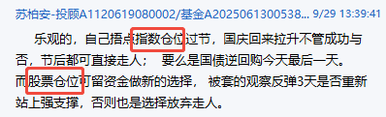
看懂市场，看懂自己
大资金都休息了， 市场没有增量资金，那各种轮动和冲高回落，也不足奇怪了。
节前调整得越厉害，压得越紧，那节后市场反弹就可能越厉害，这跟就弹簧一样，蓄力越久，则反弹越猛！
反倒是我们，可以猛猛期待一下节后的行情！
9月29日

Slide 5
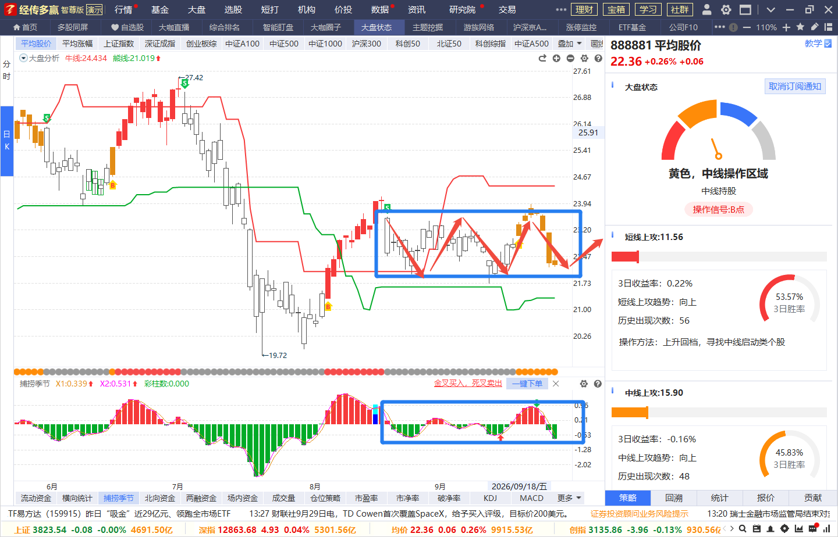
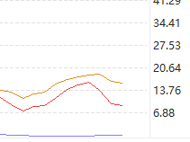
震荡区间，等待右侧
中线上攻（控盘+趋势股走强）
短线上攻（短线创新高胜率增加）
建议持有主力控盘个股
稳定性增加，波段反复操作
注意破位支撑是否离场。
B点+牛熊线走平+资金绿
箱体震荡，涨了卖点，跌了买点，资金强势股

Slide 6
02
做左侧还是右侧？

Slide 7
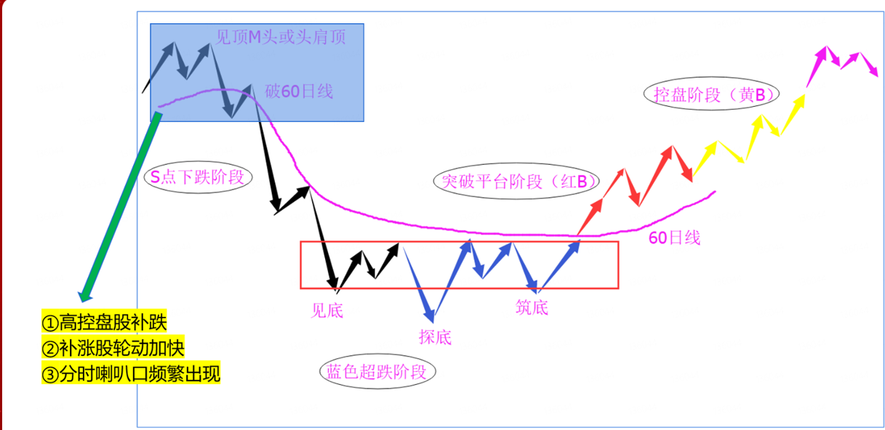
正常个股的运行周期

Slide 8
每次遭遇大跌的时候，都会陷入一个灵魂的拷问，到底能不能左侧抄底？
抄吧，又怕抄到山腰上，山腰下还有山脚，山脚下还有地板。
不抄吧，明明自己看好的，后面拉起来，感觉又错失了一个亿。
关于左侧还是右侧，这个其实没有标准答案。计划自己的交易！

Slide 9
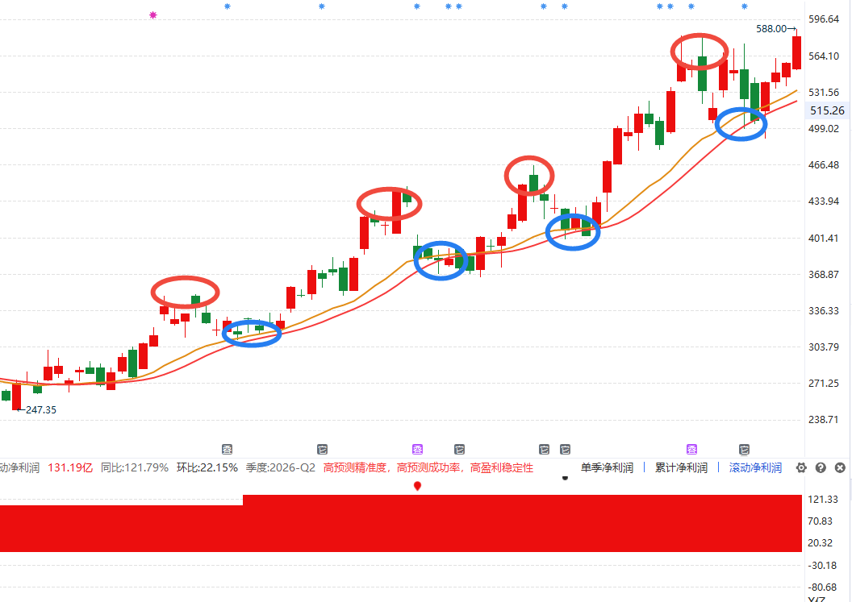
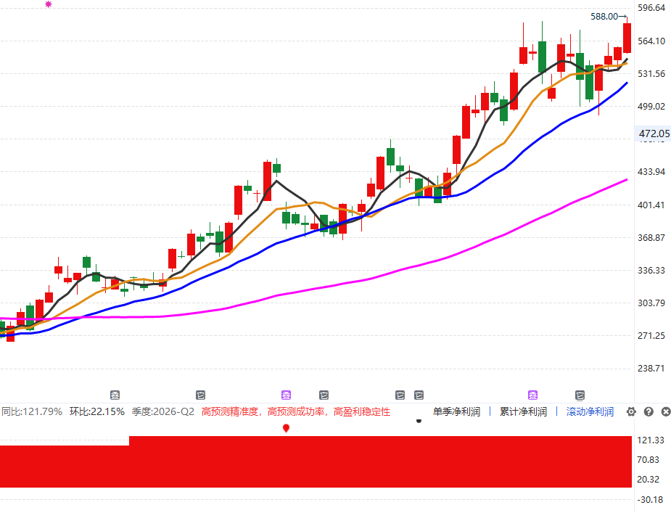
第一种（上升趋势）
高点
高点
高点
低点
高点
低点
低点
低点
中线趋势票，如果你关注的是那种高成长，有实打实业绩支撑的个股，大跌的时候，要敢于抄底，越跌越是机会
比如5日均线，10日均线，20日均线呈现多头发散排列，趋势往上，股价的重心，是高点不断抬高，低点也不断抬高

Slide 10
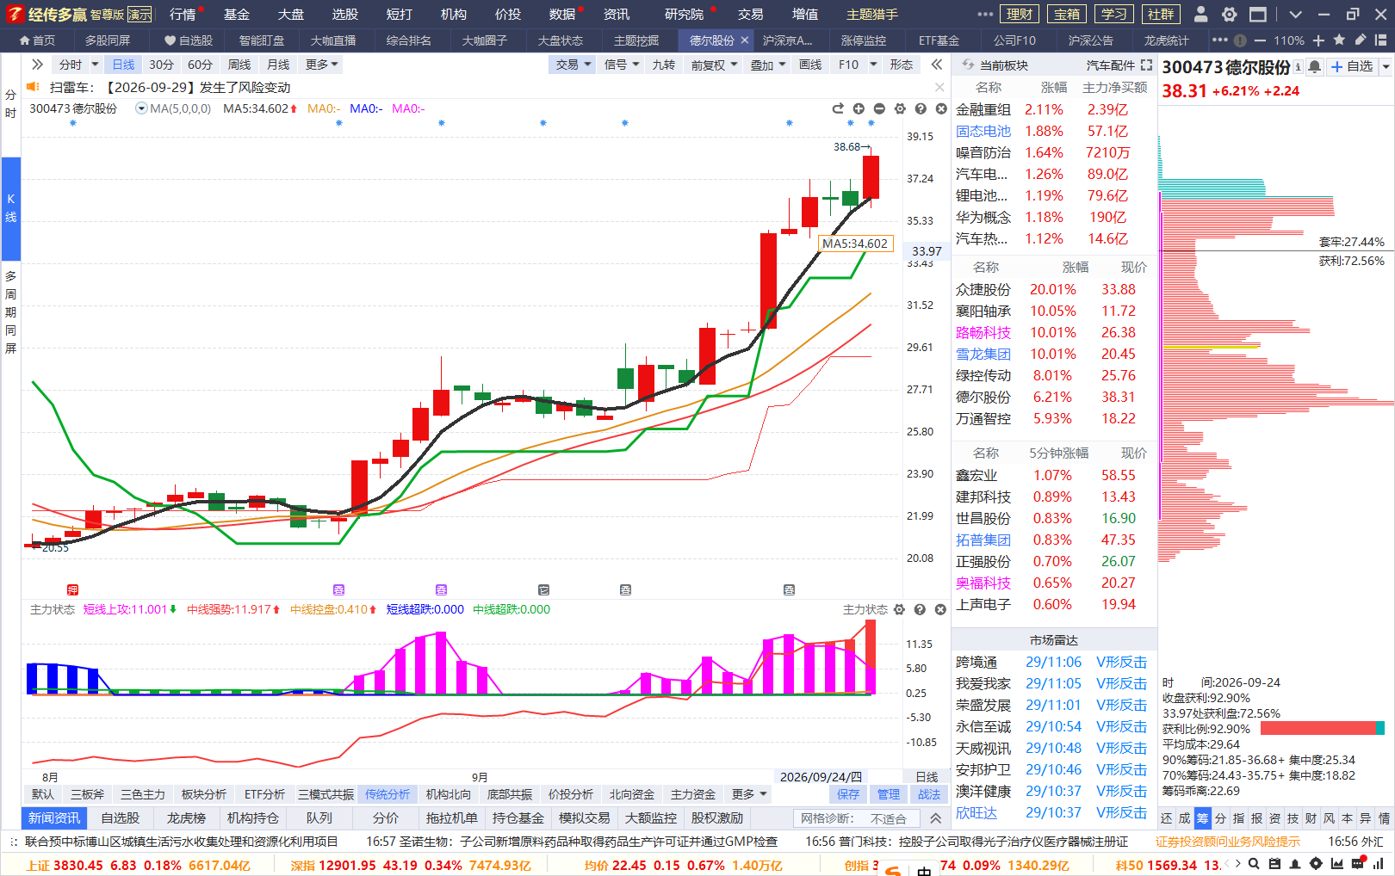
第一种（上升趋势）
最强势的个股，甚至可能都不会跌破5日均线。
而有一些个股，可能回调到熊线强支撑/智能辅助线后，再继续往上

Slide 11
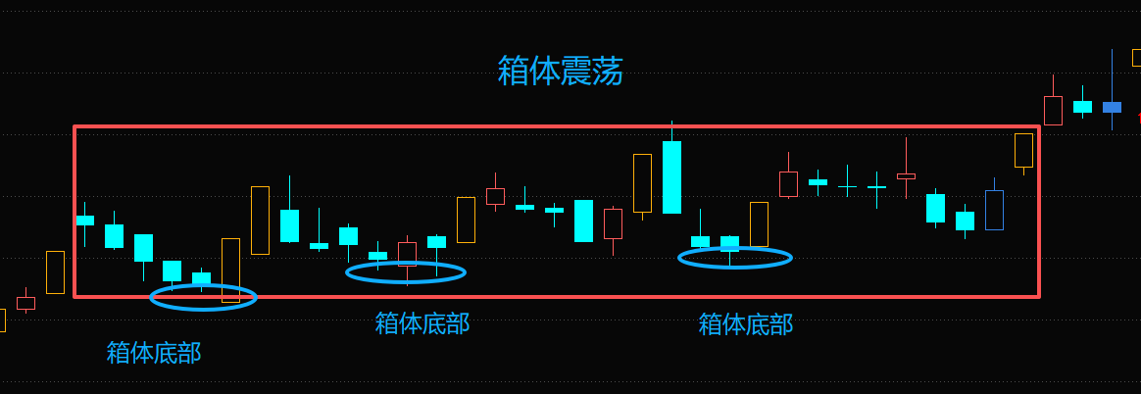
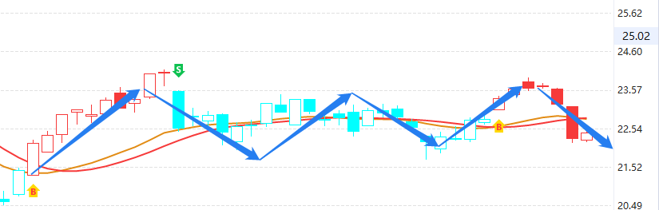
第二种（震荡趋势）
股价在一个区间里面，上下波动B点S点切换比较频繁，遇到高点就回落，遇到低点就反弹，高点不创新高，低点不创新低。这时候，每当股价回落到箱体的下沿时，也可以去关注。

Slide 12
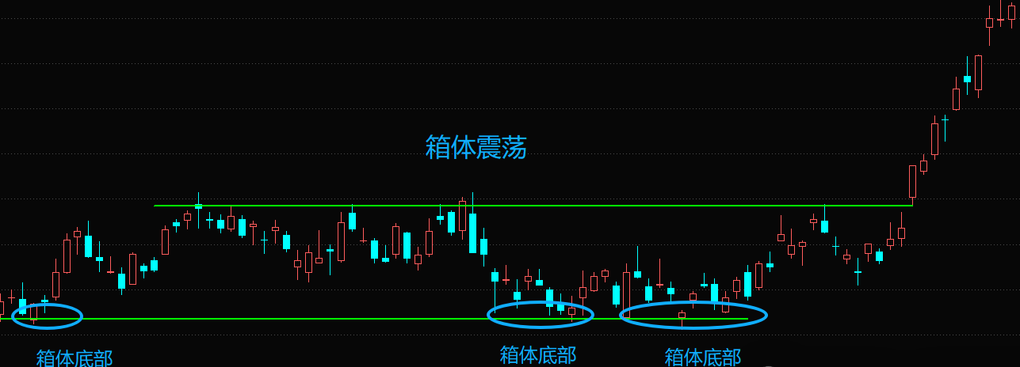
第二种（震荡趋势）
震荡区间，箱体的下沿，天然会有支撑，盈亏比很高。
这也是可以博弈的地方，一旦抄底成功，往往后面会有一波大的拉升，但是比较考验你的耐心。
但如果抄底后，第二天跌破了，箱体震荡平台的底，则也需要止损离场。

Slide 13
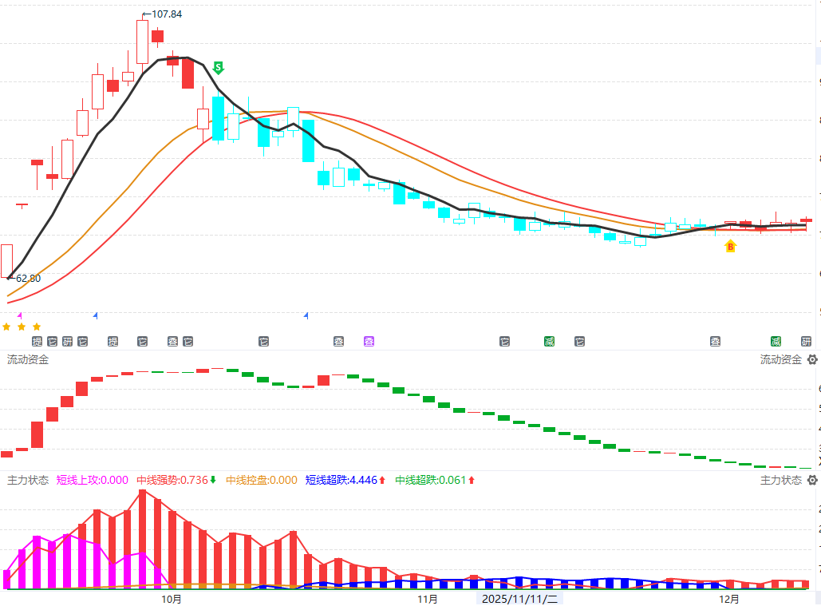
第三种（下降趋势）
下跌趋势，一律不抄底。
因为很可能底下还有底。山腰下有山脚，山脚下有地板，地板下面，可能还有地下室等着你。
跌破熊线支撑，跌破辅助线支撑，跌破5日线短线空头，不着急抄底！

Slide 14
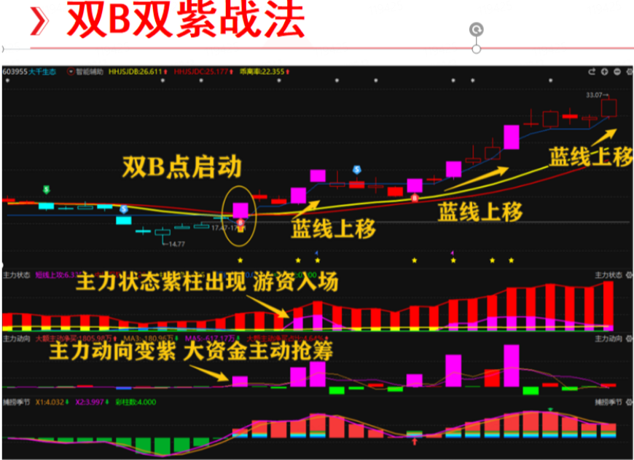
多研究大资金的行为，捕捉确定性！

Slide 15
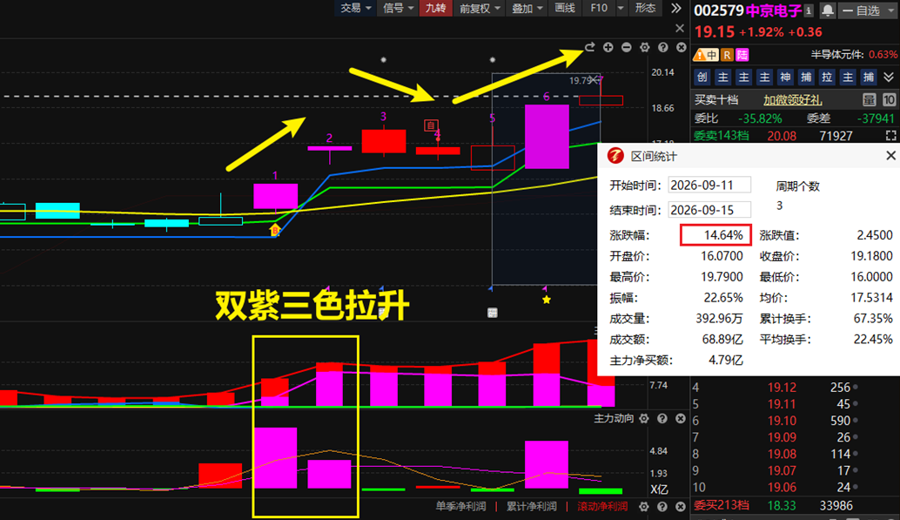



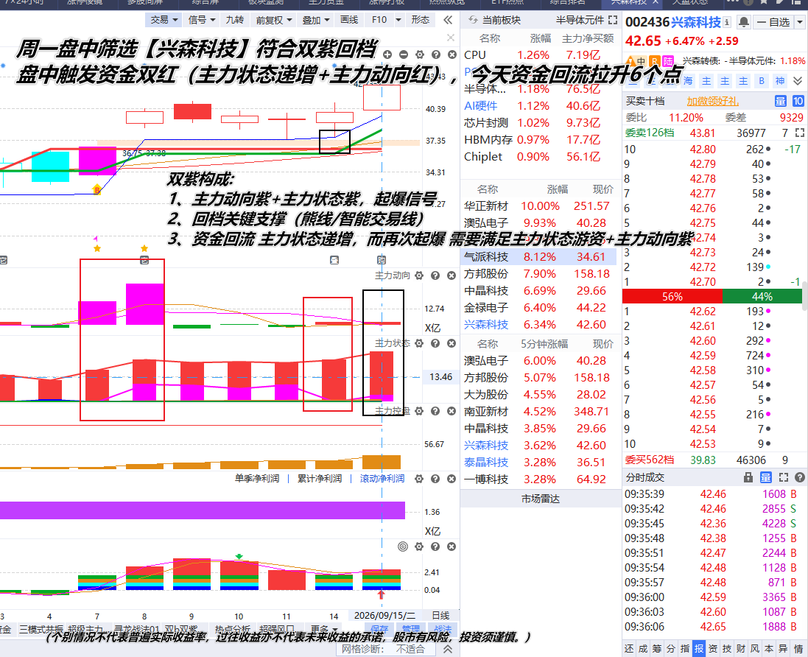
短线双紫学习回顾
案例不作推荐
案例不作推荐
拆解个股拉升逻辑：
① 涨停启动时符合双紫信号 = 主力动向紫+主力状态紫；
② 回踩过程中资金小幅流出，是洗盘，若跌破熊线支撑走；
③ 资金回流拉升，其中主力状态 红紫递增；

Slide 16
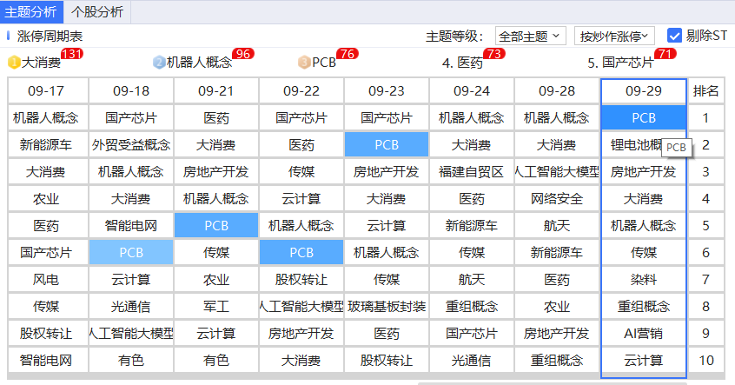
热点板块
1）机器人：特斯拉近几个月将Optimus人形机器人的产量提高了大约十倍，但公司仍在努力实现大规模可靠生产。
2）AI应用：摩根大通表示，Muse有望成为ChatGPT后最广泛使用的AI应用；Meta计划在未来几个月内将Muse引入其智能眼镜。
3）创新药：Anthropic、谷歌、字节跳动等模型公司入局生物医药，AI制药进入商业化价值验证的关键窗口期。
4）固态电池：七部门联合制定《新型电池产业发展“十五五”规划》，到2030年全固态电池初步实现规模化应用
涨停家数大于50家以上【活跃】
低于30家【冰点】

Slide 17
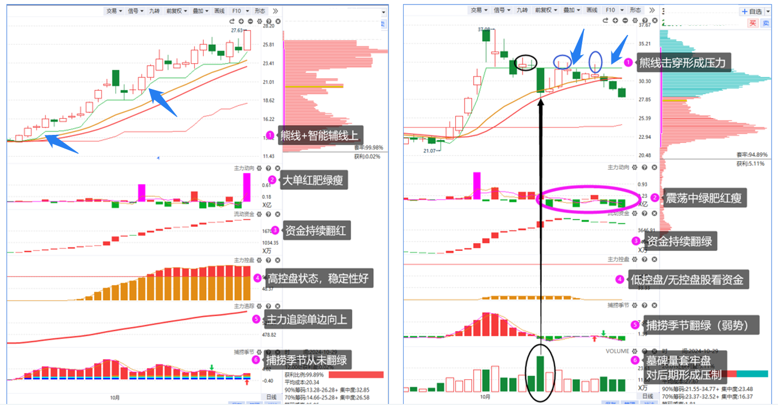
个股强弱区别判断

Slide 18
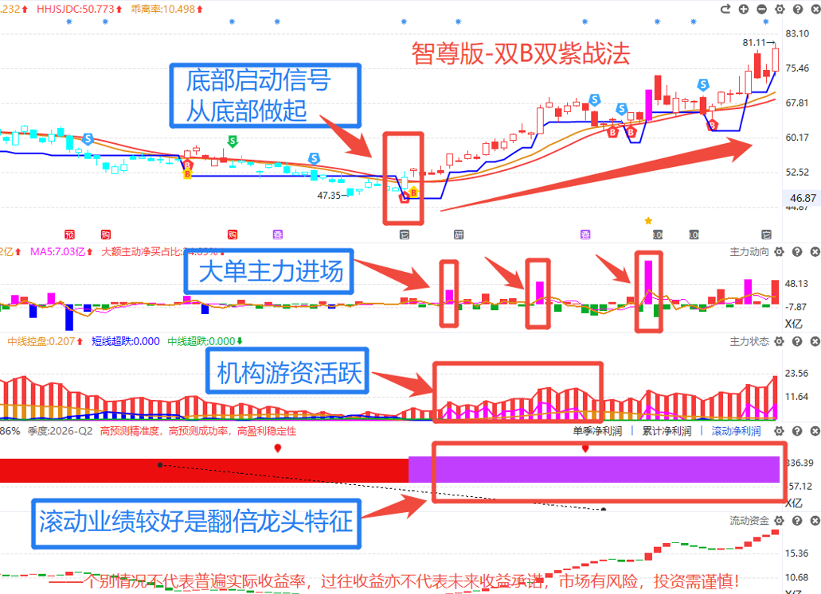
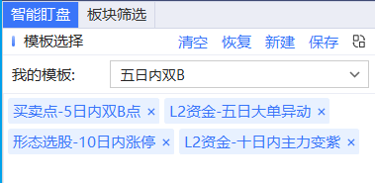
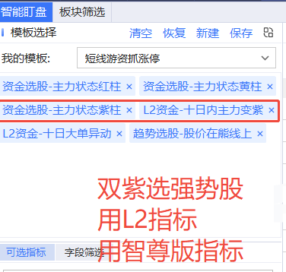
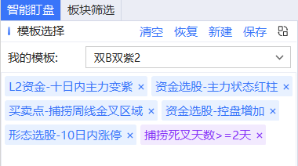
短线-双B双紫（强者恒强）

Slide 19
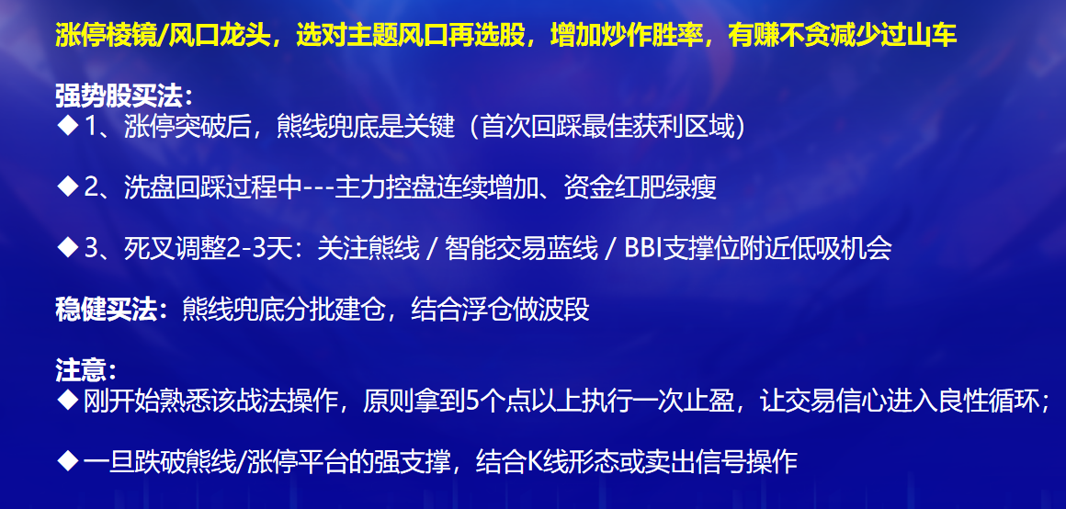
短线逻辑，龙头/涨停股

Slide 20
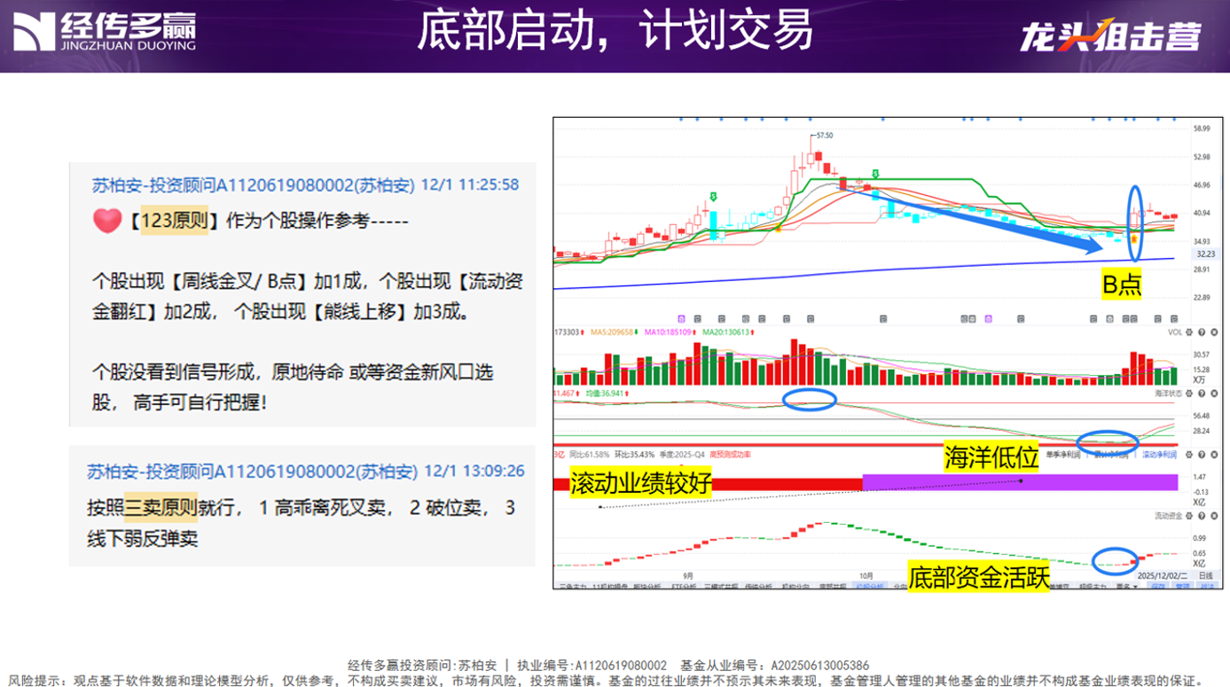
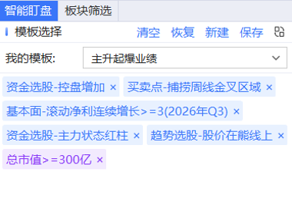
中线-底部启动（波段操作）

Slide 21
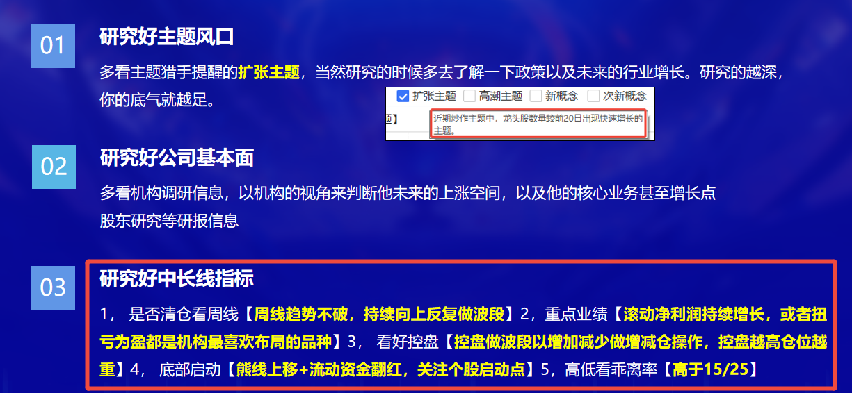
中长逻辑，做好未来的投资

Slide 22
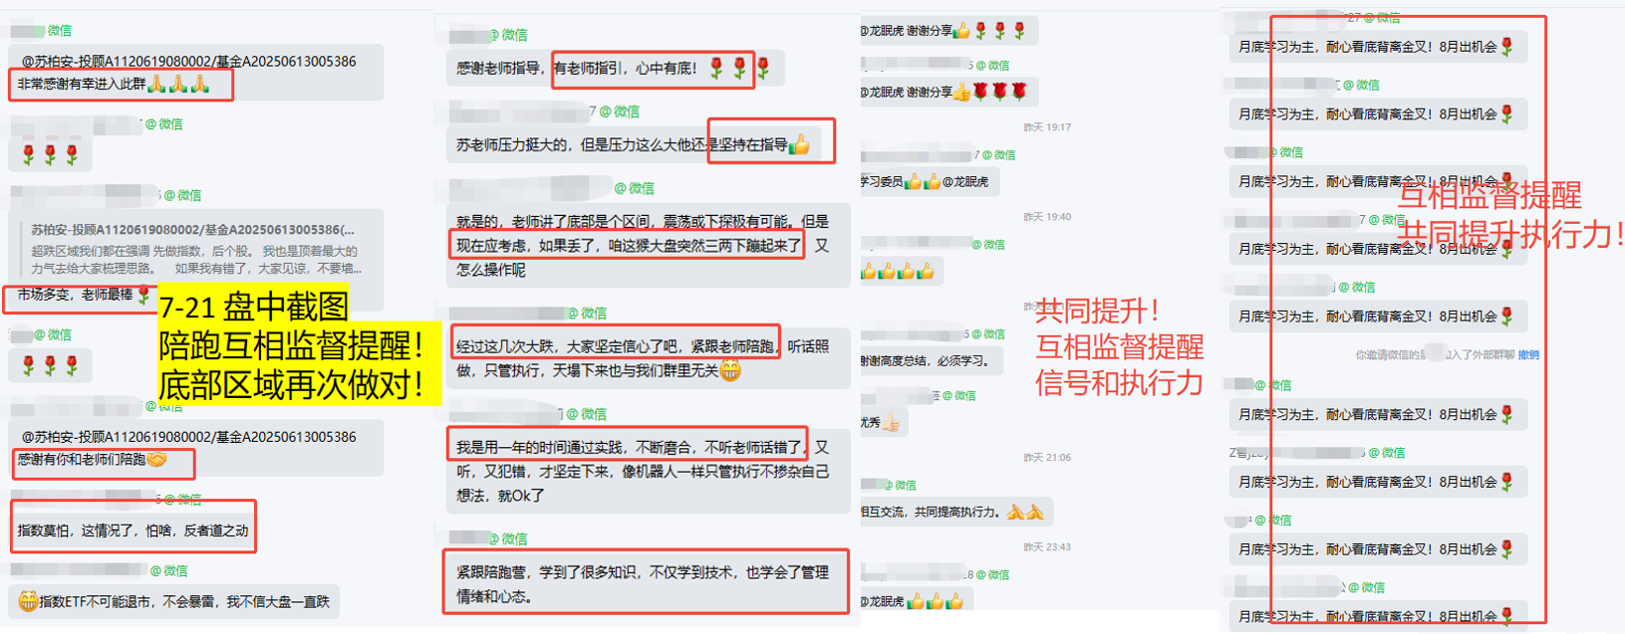
一人单干很累！互相监督提醒，共同提升执行力

Slide 23


Slide 24


Slide 25
03
操作注意事项

Slide 26
炒股心法
1.锁定政策大方向，尽量专注某几个热点主题做好研究（一定要坚持看主题分析）。
2.一旦出现主题行情机会，一定要重视选股机会（政策、趋势、资金、人气、涨停等）
3.平时买股不要超过3只，行情再好买股也不超过5只。人的精力是有限，股票越多，操作越不稳定，通常越容易亏钱。
4.散户之所以能赚钱，就是一波行情/一只个股把波段做好了，敢于上仓位，敢于止盈止损。
(重点在于选股操作的盈利模式)，时时刻刻要记住保护本金最重要，其次是保护利润。
5.选择大于努力，个股选对行业、业绩、热点、资金（只赚能力圈范围内的钱） 。

Slide 27
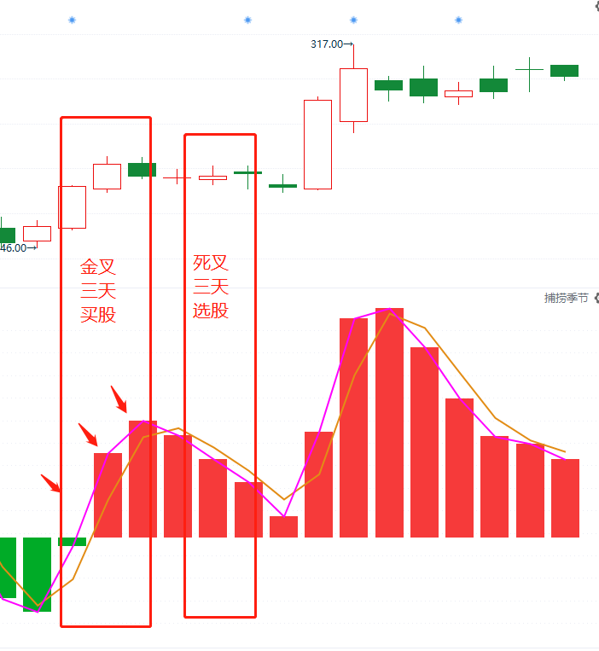
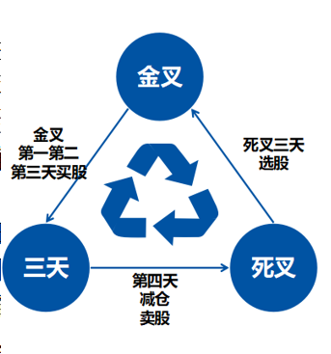
交易小结
买卖点---捕捞季节（3天原则）
买股是建立在趋势+资金都符合的阶段，做大概率的事情才能有好的预期
买股
1、买在捕捞季节死叉末端的回档，资金保持（一般死叉数柱子3-4根是调整充分）
特别注意：金叉出现之前的埋伏买股，都只能买一次，而且是底仓。金叉形成确认再加仓，利用浮仓操作。
2、稳健买点：智能辅助线/蓝线平台附近、金叉刚形成（柱子第1-2根合适，如金叉超过3-4根柱子之后，注意随时调整，乖离率高，谨慎追买，控制仓位）
告诉自己：回档买永远是更稳健，更省心；追高买需要控制仓位，执行力较高。
（好股票一定会有买点，追求波段，买不到一飞冲天。大阳线是符合预期，涨停是锦上添花）
一旦不及预期，预期之外的破位，观察资金和趋势是否都走坏，决定是否坚决离场，卖出保护本金

Slide 28
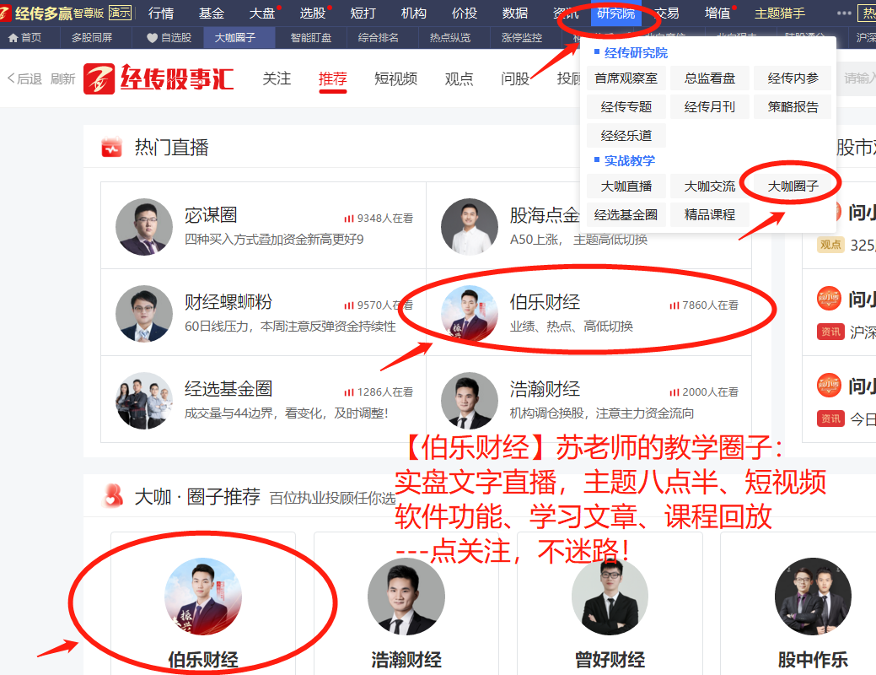
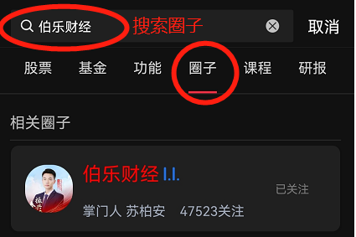
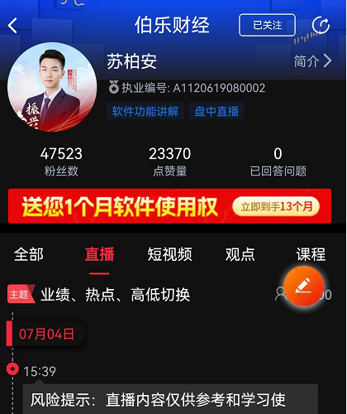

点关注，不迷路

